Slide 1
Weekly report

Slide 2
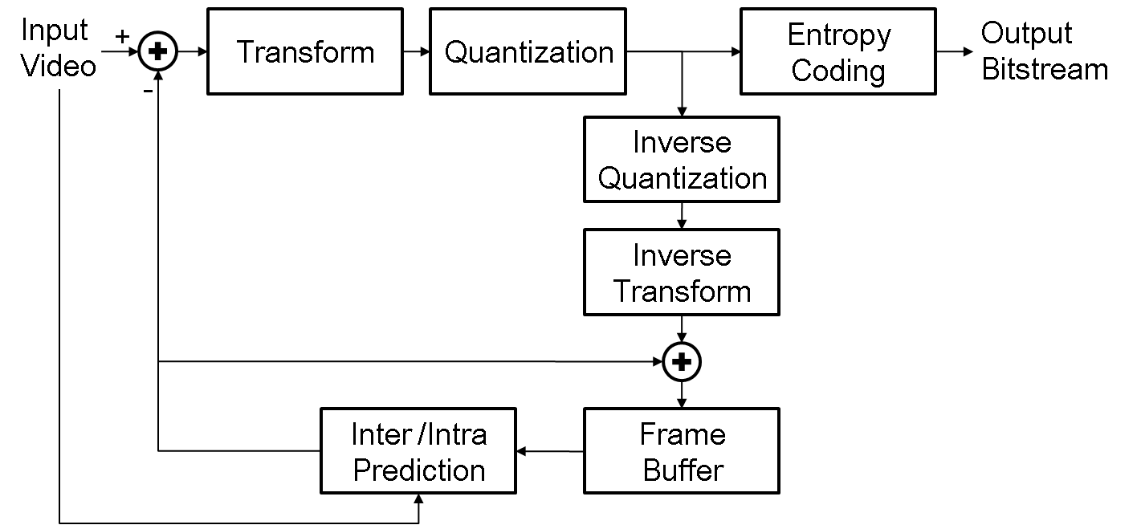
H.265
和其他的影像壓縮編碼一樣，使用了Hybrid Video Coding 的架構，但在各個部分加入一些新的技術來提升效率:
編碼樹單元（Coding Tree Block）
影格內編碼（Intra Coding）
影格間編碼（Inter Coding）
轉換編碼（Transform Coding）
環路濾波器（Loop Filtering）
去區塊濾波器（Deblocking Filter）
熵編碼（Entropy Coding）
Hybrid Video Coding

Slide 3
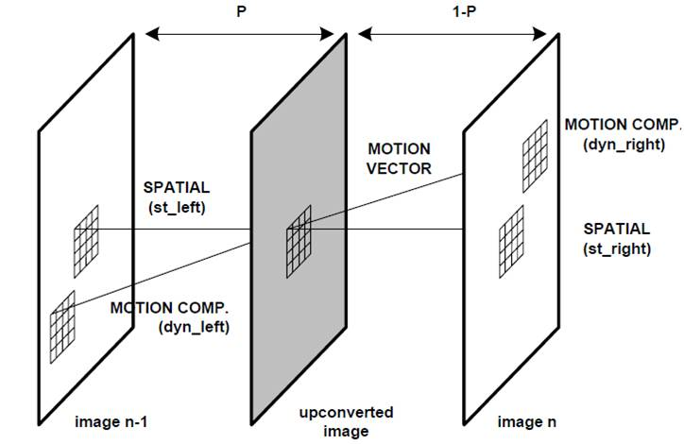
動態補償（motion compensation）
比對不同的畫面，從中找出相同的部分予以刪除，只記錄有變動的部分，來達到節省資料流量之目的。

Slide 4
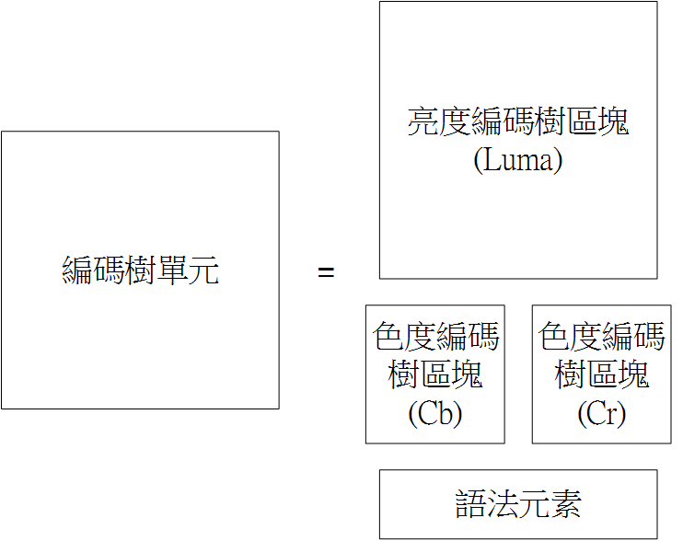
編碼樹單元（Coding Tree Block）
編碼樹單元（Coding Tree Block, CTU）是HEVC的基本編碼單位，有如H.264/AVC的Macroblock。
編碼樹單元的大小可以從16x16到64x64，使用比H.264(16x16)更大的處理單元得到更好的壓縮效果。
編碼單元（Coding Unit，CU）
預測單元（Prediction Unit，PU）
轉換單元（Transform Unit，TU）

Slide 5
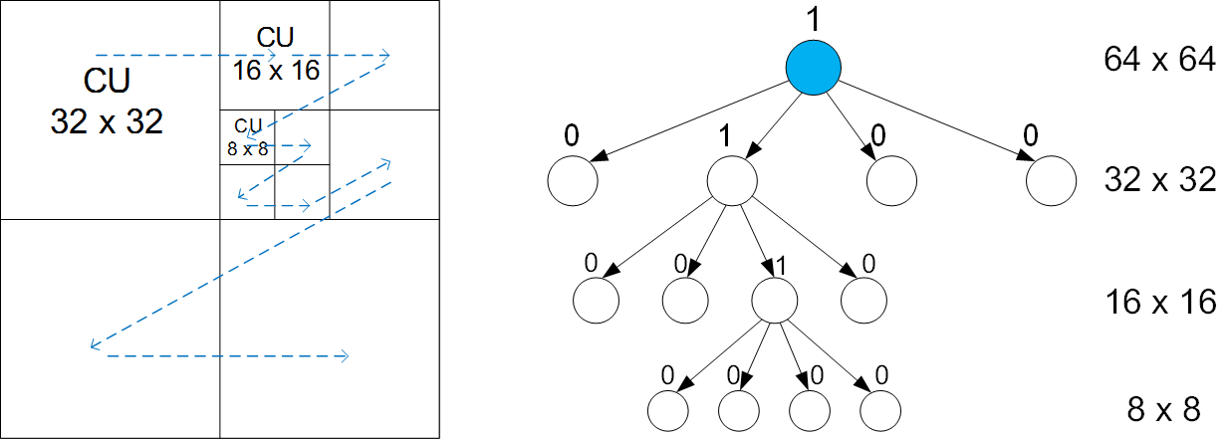
編碼單元(Coding Unit, CU)
編碼樹單元(CTU)可以包含有一個編碼單元(Coding Unit, CU)或是切割成多個較小的編碼單元。
四分樹(右圖)是一種遞迴結構，四分樹上的數字表示這個節點是否繼續做分割，若此節點會繼續分割則為1，若不繼續分割則為0。
編碼單元的大小支援2Nx2N，其中N=4、8、16或32，因此高效率視訊編碼(HEVC)的四分樹最高深度(Depth)為4。

Slide 6
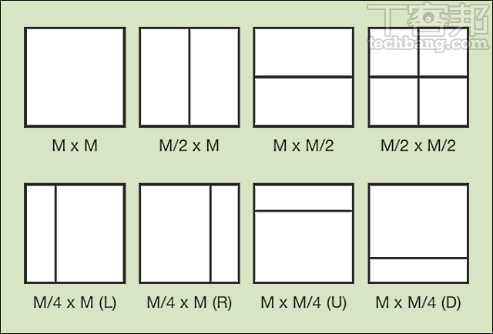
預測單元(Prediction Units, PUs)
一個編碼單元(CU)可以根據預測模式的切割類型(Splitting Type)分割成一個、兩個或是四個預測單元(Prediction Units, PUs)。
於預測單元只能被切割一次，而且示基於編碼單元做切割。
H.265依照不同的預測模式將編碼單元分成三類:
畫面內編碼單元(Intra Coded CU):畫面內編碼單元內僅允許方形(Square)的切 割方法，分別為2Nx2N或NxN兩種。
畫面間編碼單元(Inter Coded CU):畫面間編碼單元允許八種分割方法
略過的編碼單元(Skipped CU):移動向量差值(Motion Vector Difference)與殘餘 能量(residual energy)皆為零。

Slide 7
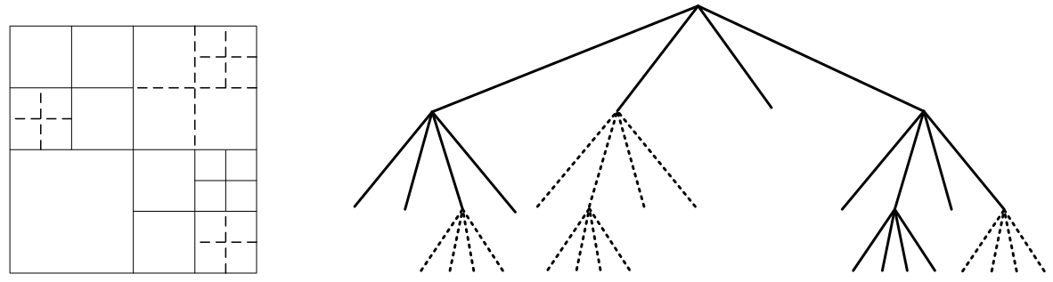
轉換單元(Transform Unit, TU)
經過預測後，無法刪減的殘量(Residual)或是轉換係數(Transform Coefficients)的區塊，這個區塊主要是做整數轉換(Integer Transform)或是量化(Quantization)。
可以遞迴地往下繼續分割，而預測單元只能在編碼單元做分割一次。
只有支援方形的分割方割(Square Partition)，其大小為32x32、16x16、8x8、4x4。
實線為編碼單元，虛線為轉換單元

Slide 8
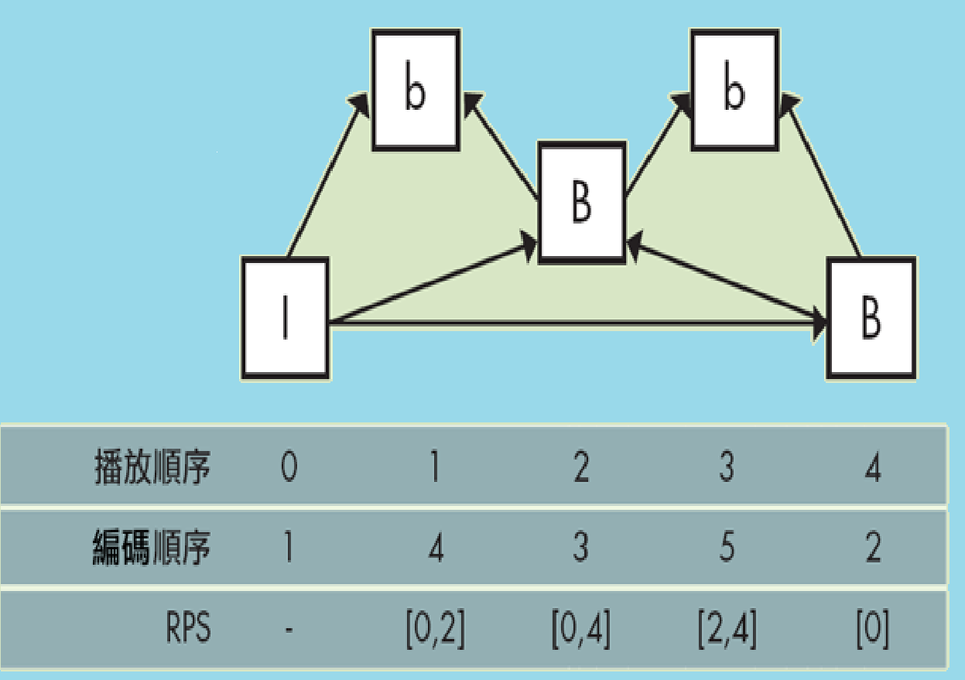
參考圖像集（reference picture set）
記錄動態補償之畫格，並具有已解碼圖像緩衝區（decoded picture buffer），可以用來暫存畫格。
一樣具有單向、雙向等參考方式，可以跳脫播放順序，尋找最適合的畫格作為動態補償的參考，更加靈活的參考模式讓資料重複的可能性降到最低。

Slide 9
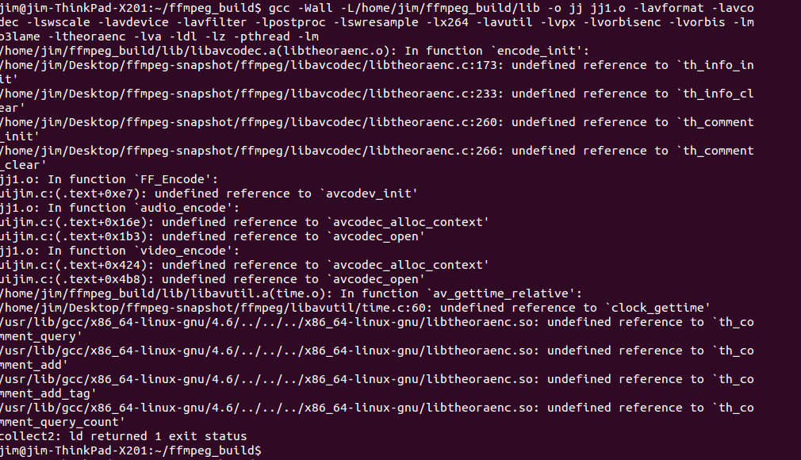

Slide 10
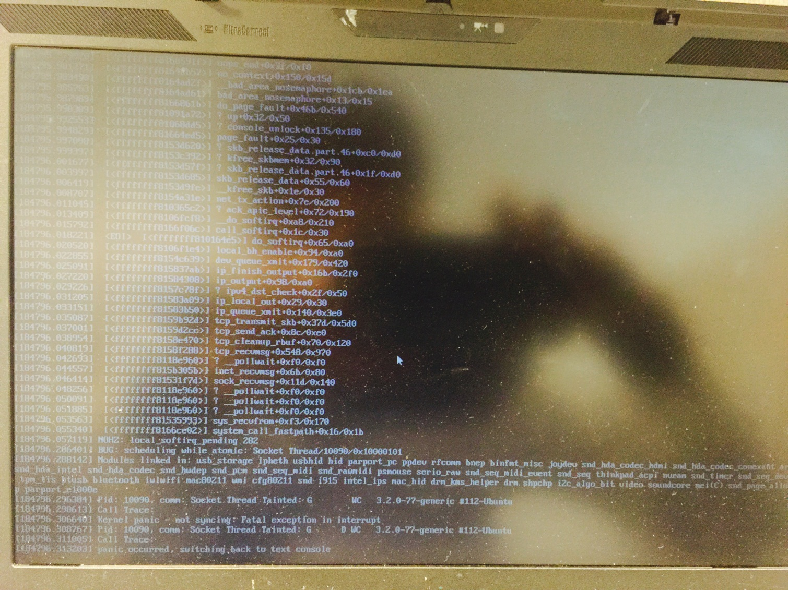
Network error

